Slide 1
코딩 테스트 문제

Slide 2
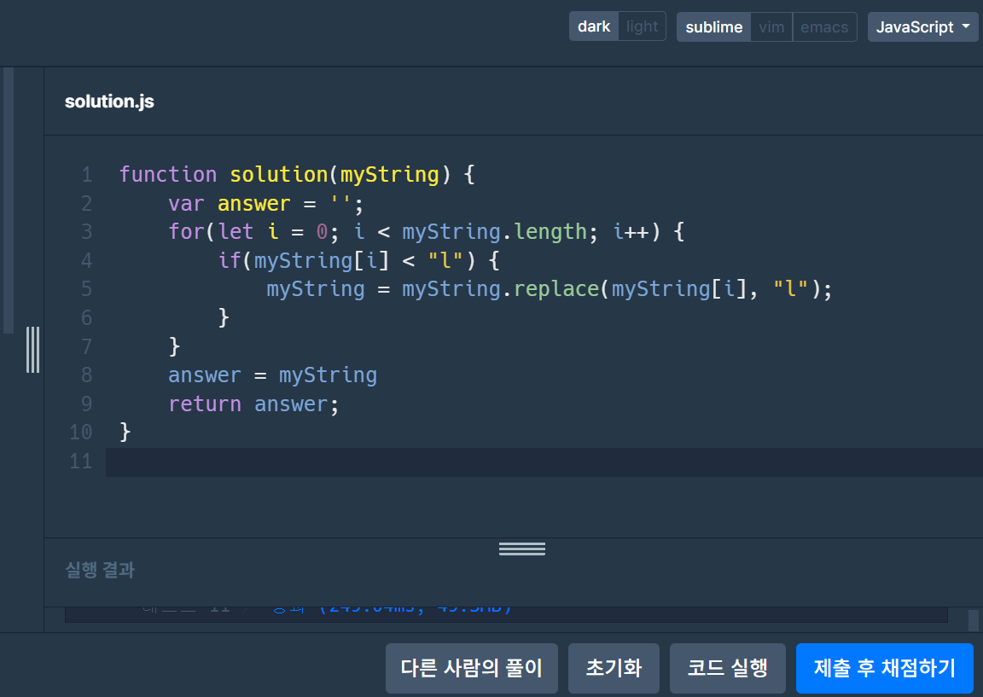
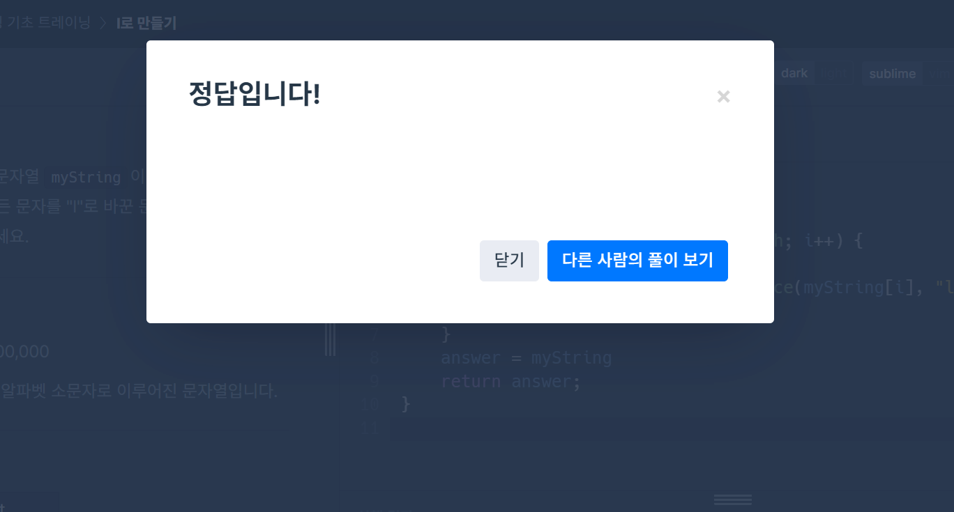
Level 0. I로 만들기_나민경

Slide 3

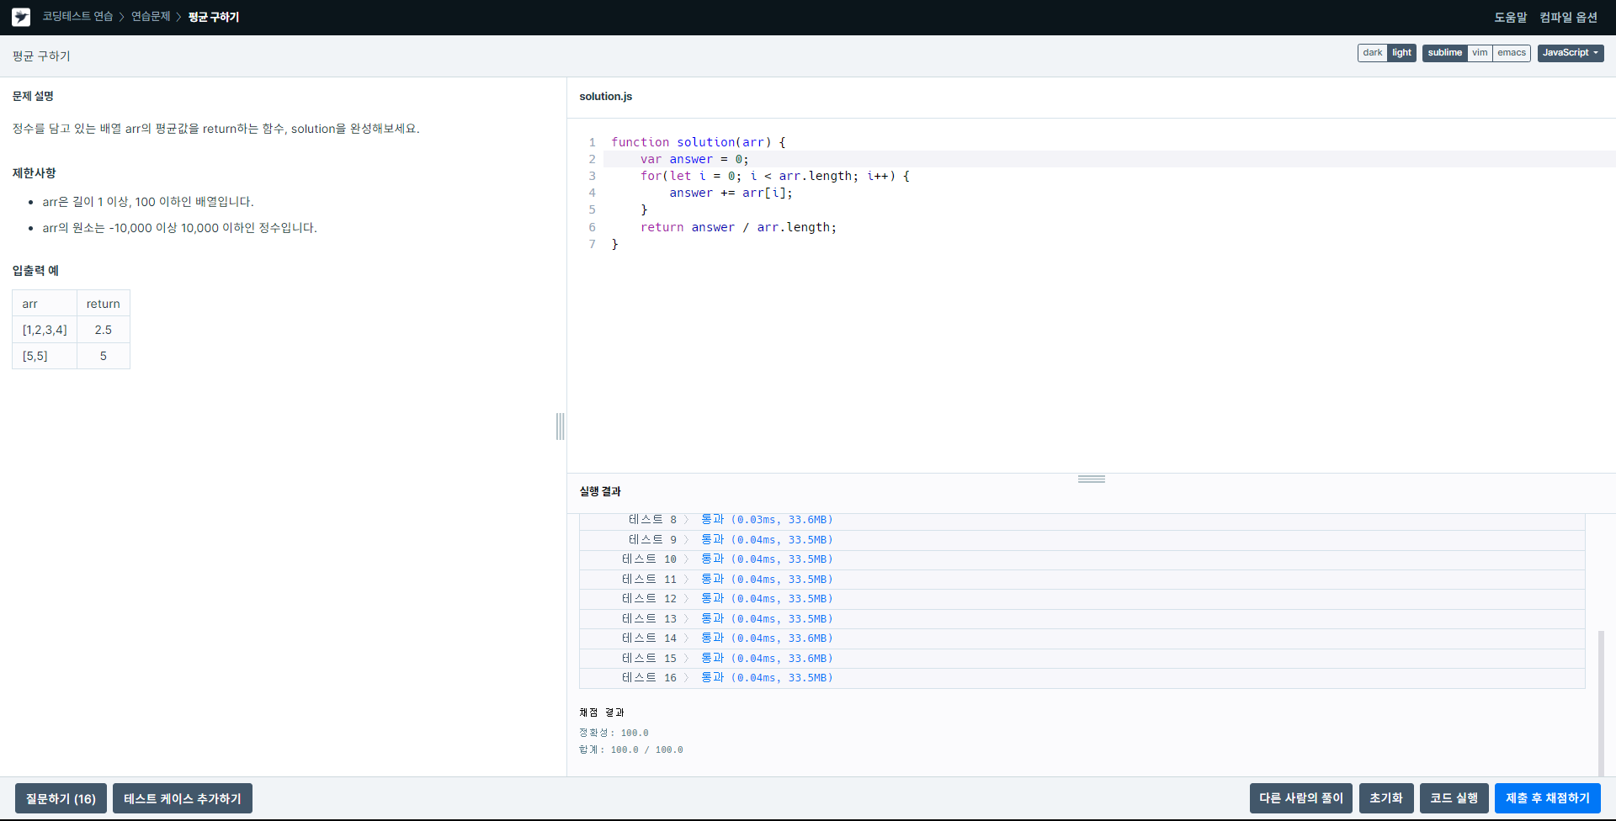
Level 1. 평균 구하기_표정인

Slide 4
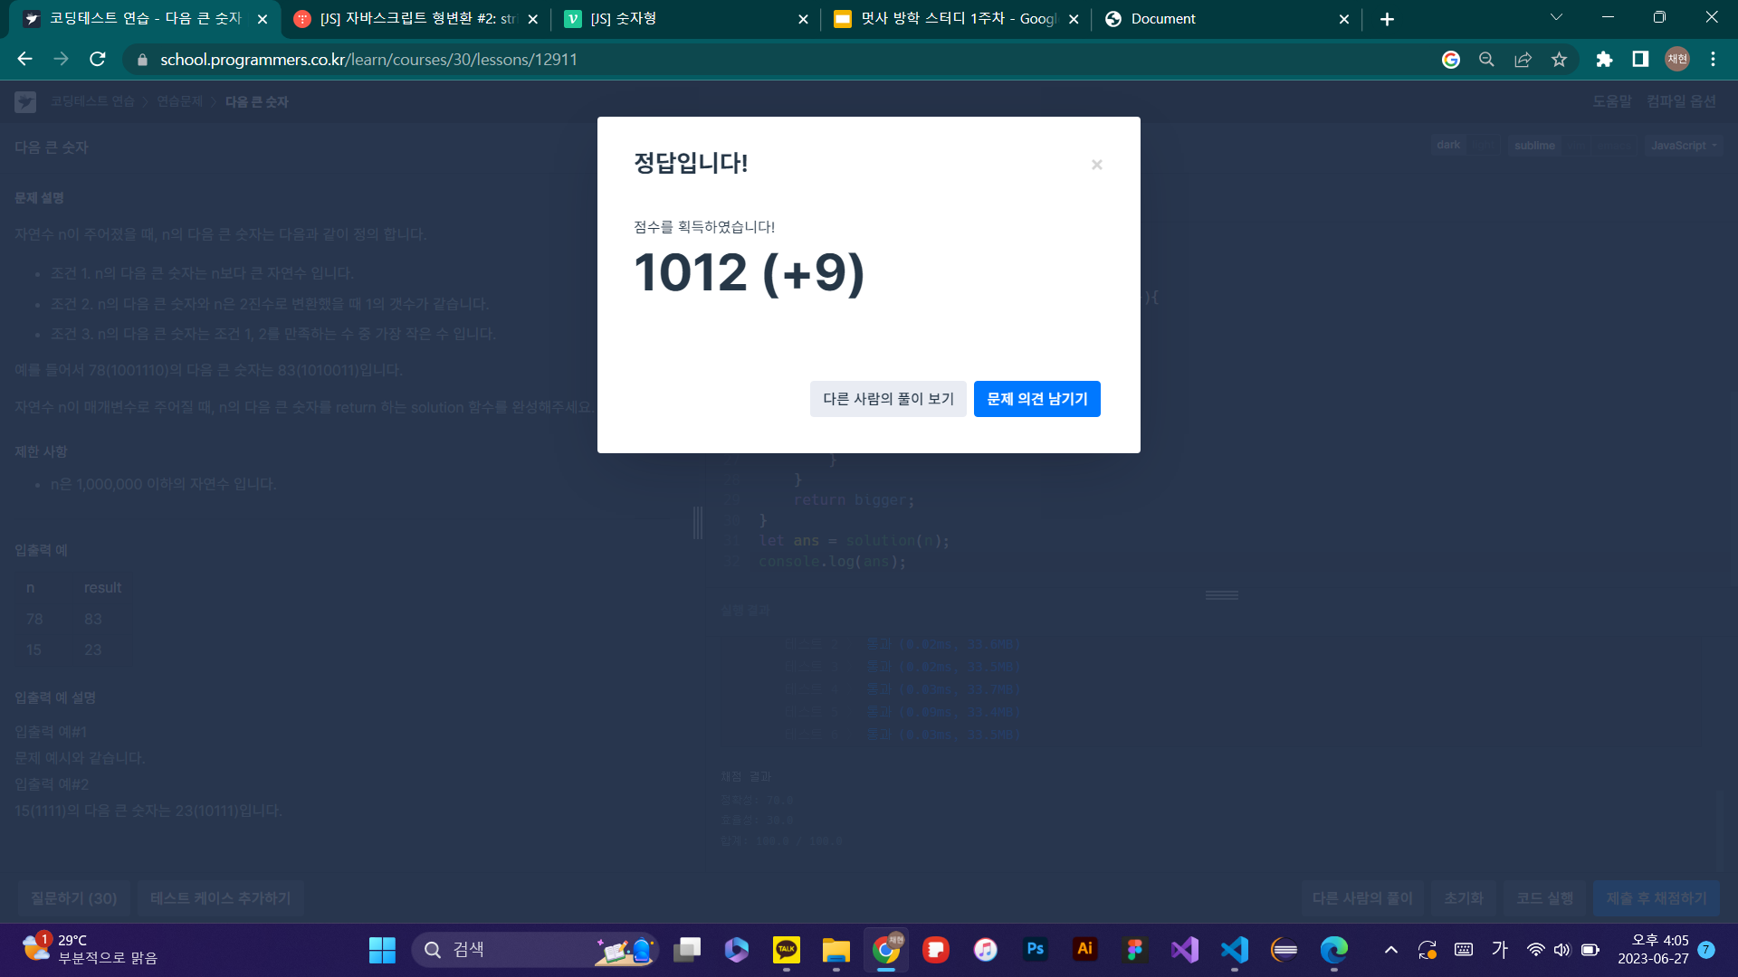
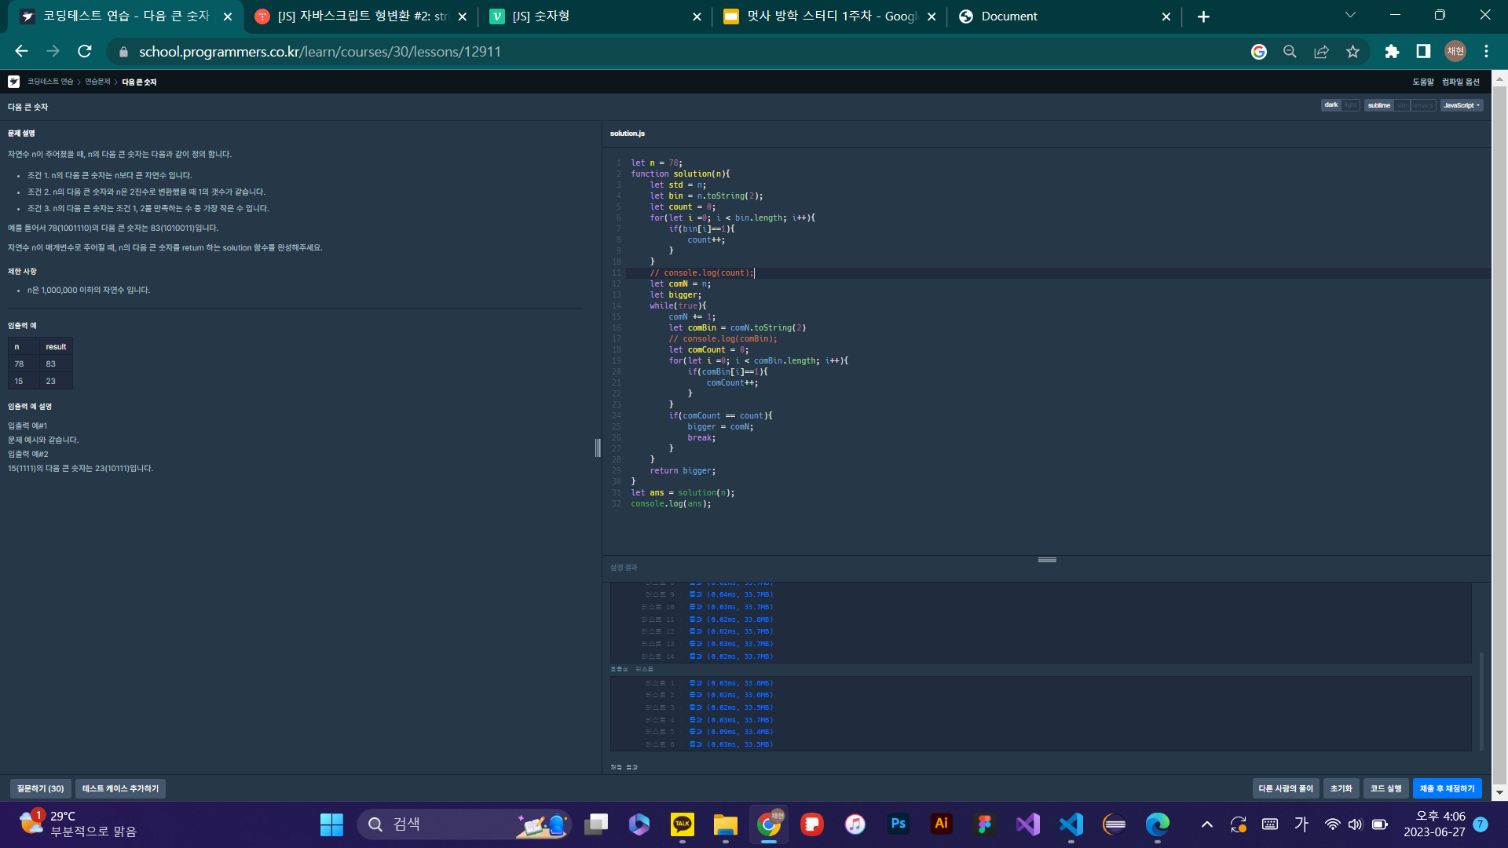
Level 2. 다음 큰 숫자_김채현

Slide 5
퀴즈
Let btn = n.tostring(2); 에서 () 숫자를 2로 설정한 이유는 무엇일까요?
답: n을 2진수로 변환하기 위해서이다

